Slide 1
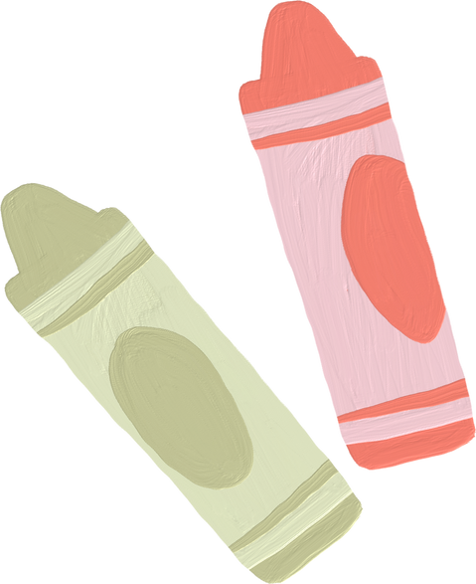
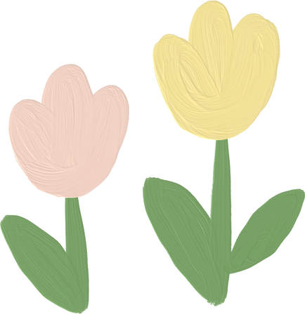
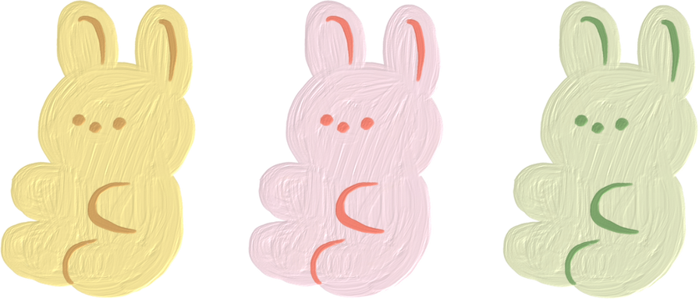
Lớp: 9a1
Trường THCS Lý Tự Trọng
HII
NHÓM CHÚNG MÌNH LÀ NHÓM 7
Gồm có 2 thành viên
Trang & Linh

Slide 2
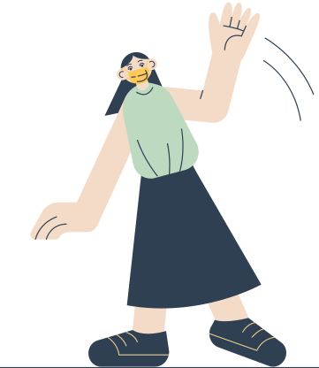
Chủ đề :
Tìm hiểu về COVID-19

Slide 4
2022
NỘI DUNG
1
3
COVID-19 là gì ?
Ảnh hưởng của covid-19 đến sức khỏe tinh thần
2
Triệu chứng khi mắc bệnh
4
Cách phòng chống covid-19

Slide 5
Hãy cùng tìm hiểu với chúng mình nhé!
LET'S BEGIN!
Bạn sẵn sàng chưa?

Slide 6
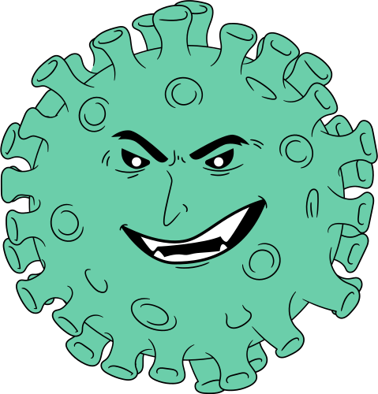
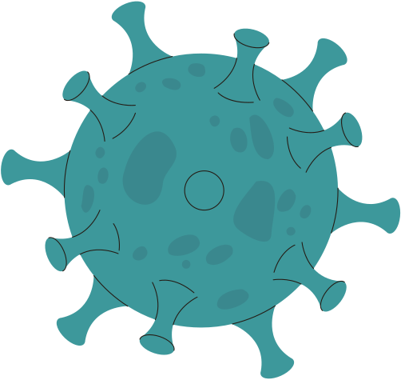
1.COVID-19 là gì ?
COVID-19 hay Virus Corona là một bệnh đường hô hấp cấp tính truyền nhiễm gây ra bởi chủng virus corona SARS-CoV-2 và các biến thể của nó. Đây là một loại virus phát hiện điều tra ổ dịch bắt nguồn từ khu chợ lớn chuyên bán hải sản và động vật ở Vũ Hán, tỉnh Hồ Bắc, Trung Quốc.

Slide 7
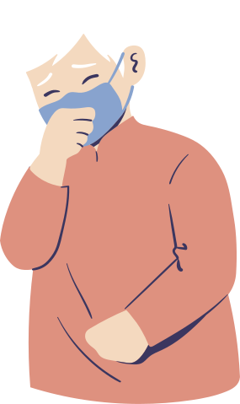
Cách Virus Corona lây lan
Người sang người
COVID-19 chủ yếu lan truyền qua các giọt từ đường hô hấp của người nhiễm bệnh. Nếu bạn ở trong vòng 6 feet của người bị nhiễm bệnh, những giọt hô hấp khi họ ho, hắt hơi hoặc nói chuyện có thể rơi vào mắt, mũi, hoặc miệng của bạn.

Slide 8
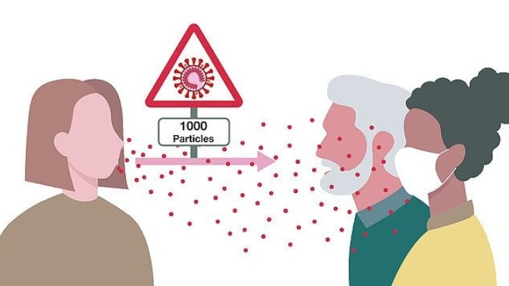

Slide 9
Tiếp Xúc Với Bề Mặt Bị Dính Vi-Rút
Bạn có thể nhiễm COVID-19 nếu bạn chạm vào bề mặt hoặc đồ vật có vi-rút và sau đó chạm vào mắt, mũi, hoặc miệng. Những bề mặt thường xuyên chạm vào bao gồm tay nắm cửa, công tắc đèn, điện thoại di động, mặt bàn, bàn chữ, cầu tiêu, vòi và bồn rửa.

Slide 10
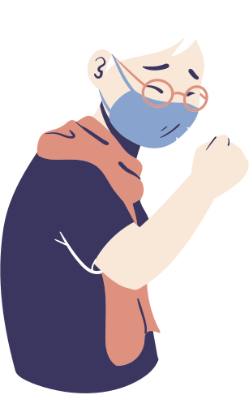
ĐỐI TƯỢNG DỄ BỊ COVID-19 TẤN CÔNG: ĐỘ TUỔI NÀO CÓ NGUY CƠ NHẤT?
Covid-19 không chừa một ai. Bất kỳ mọi lứa tuổi, mọi độ tuổi, giới tính, đều có nguy cơ nhiễm bệnh. Tuy nhiên, Covid-19 có xu hướng gây nhiều biến chứng nghiêm trọng hơn ở người trung niên và lớn tuổi. Nguy cơ phát triển các triệu chứng nguy hiểm tăng theo tuổi tác, với những người từ 65 tuổi trở lên có nguy cơ mắc các triệu chứng nghiêm trọng cao nhất.

Slide 11
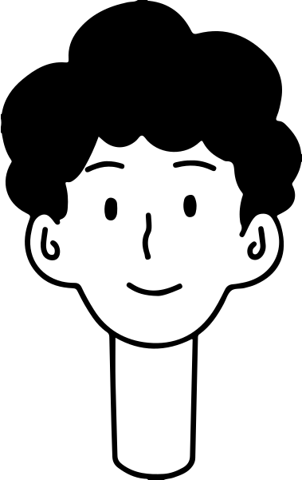
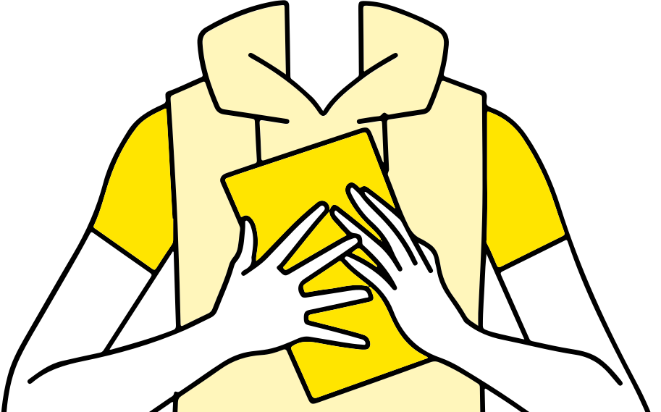
Nhóm 7
2
2.Những triệu chứng khi mắc bệnh
Hãy cùng theo dõi đoạn video sau nhé !

Slide 14
3. ẢNH HƯỞNG CỦA COVID-19 ĐẾN SỨC KHỎE TINH THẦN

Slide 15
Đại dịch COVID-19 với những tác động tiêu cực vẫn tiếp tục diễn ra
trên phạm vi toàn cầu. Dịch bệnh đã khiến cuộc sống của cá nhân
, gia đình và cộng đồng bị xáo trộn, buộc mọi người phải điều
chỉnh để thích ứng với cuộc sống,công việc, học tập
khi giao tiếp bị gián đoạn, đi lại bị hạn chế, trong
nỗi lo cho sự an toàn của bản thân và người thân.

Slide 16
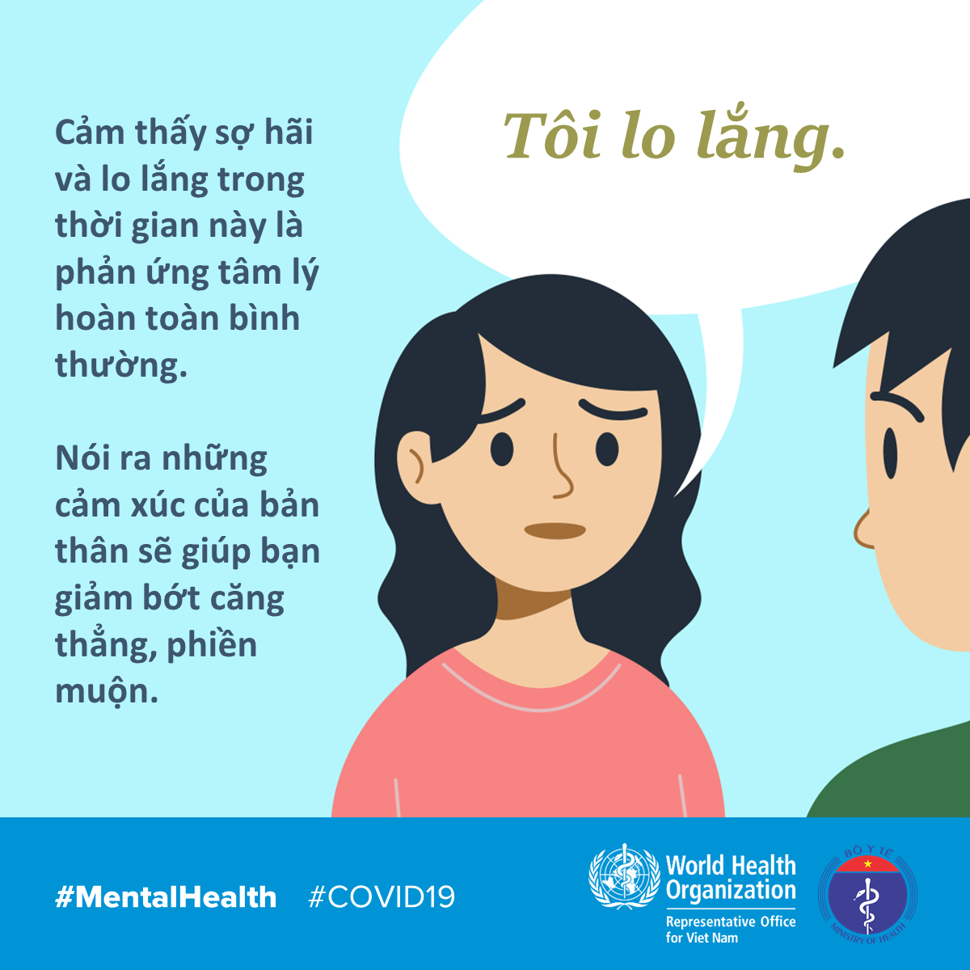
Nhiều người lo sợ, e ngại đến nơi công cộng, thu mình không muốn giao tiếp, thậm chí tự gây chấn thương, hủy hoại bản thân. Việc cách ly tại nhà, không ra ngoài trong thời gian dài dẫn đến những căng thẳng, hoang mang, lo âu, trầm cảm. Tình trạng cáu giận, dễ kích động, cô đơn, cảm giác mất mát diễn ra khá phổ biến

Slide 17
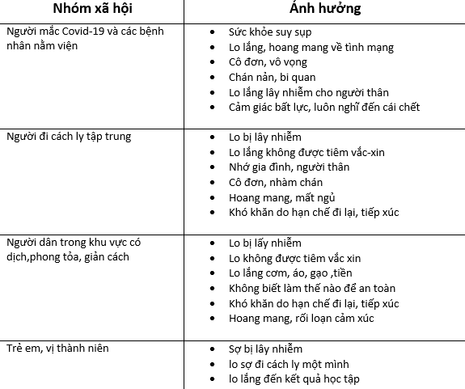
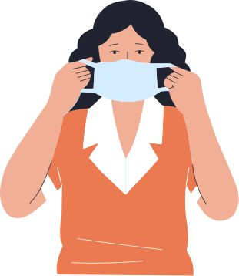
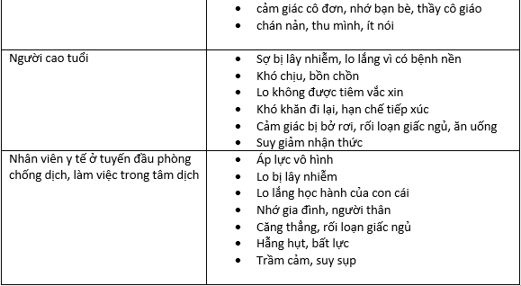

Slide 18
4. Cách phòng chống Covid-19

Slide 19
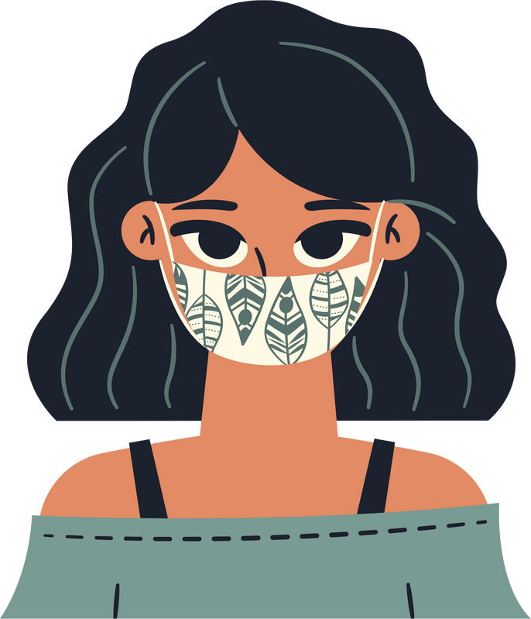
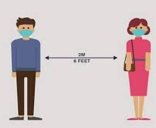
1. Hạn chế tối đa ra ngoài, chỉ ra ngoài khi thực sự cần thiết.
2. Nếu buộc phải ra ngoài luôn luôn đeo khẩu trang, hãy giữ khoảng cách tiếp xúc, tốt nhất là 2m.

Slide 20
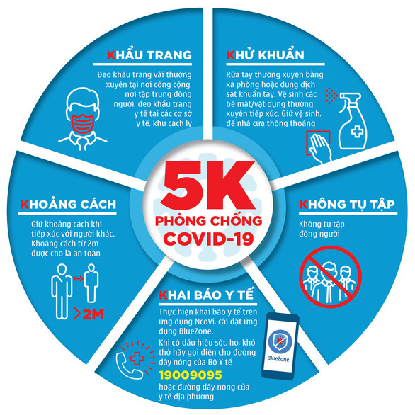
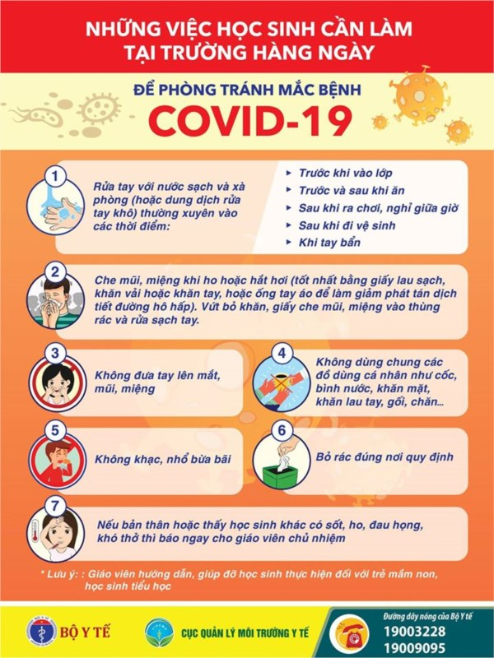

Slide 21
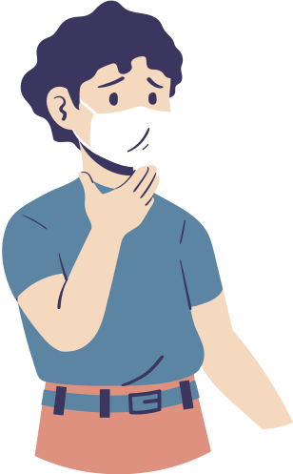
3. Thường xuyên rửa tay bằng xà phòng hoặc dung dịch
sát khuẩn.
4. Thường xuyên vệ sinh nhà cửa, lau rửa thường xuyên, để thông thoáng, sinh hoạt lành mạnh.
5. Thực hiện khai báo y tế, cập nhật tình hình sức khỏe hàng ngày, giữ liên hệ thường xuyên với cán bộ y tế, cơ sở y tế.

Slide 22
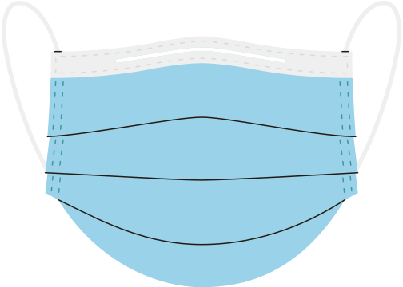
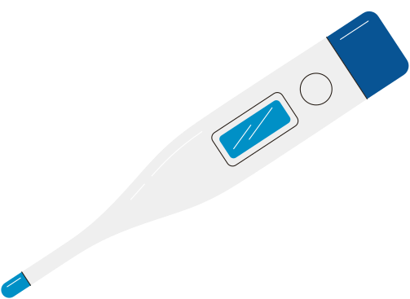

Slide 23
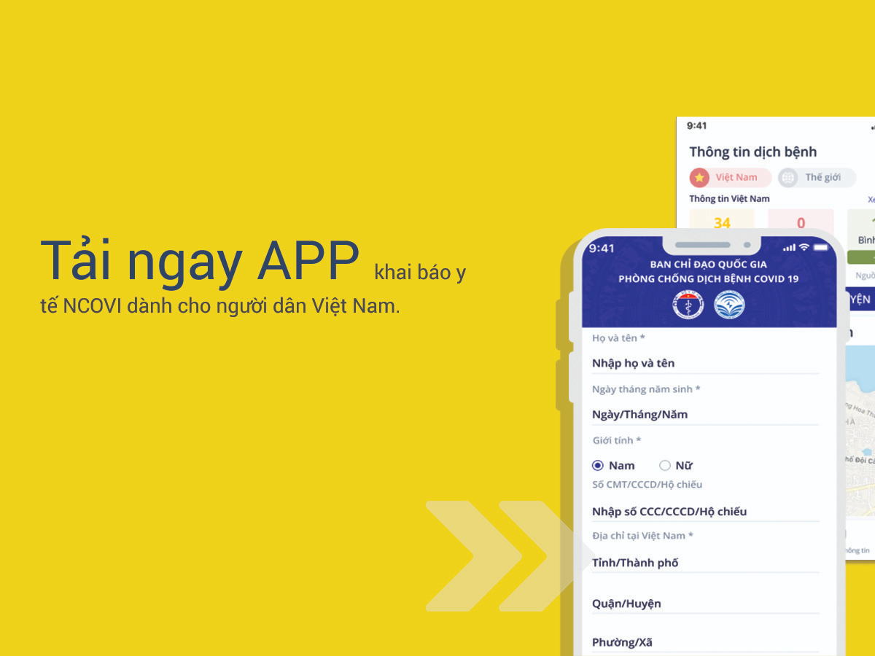

Slide 24
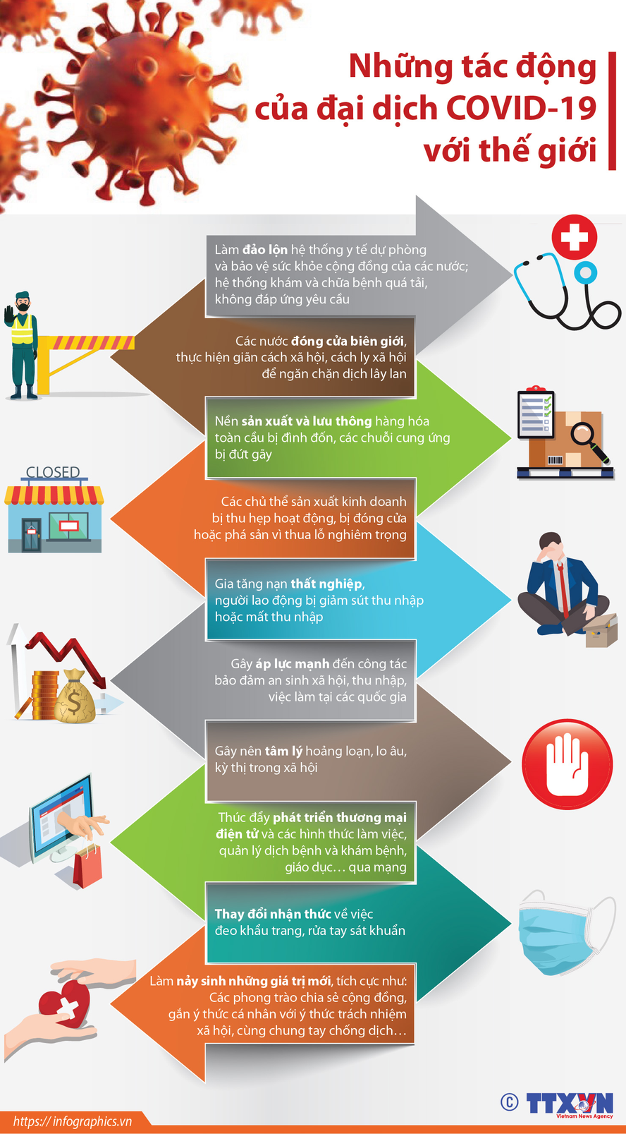
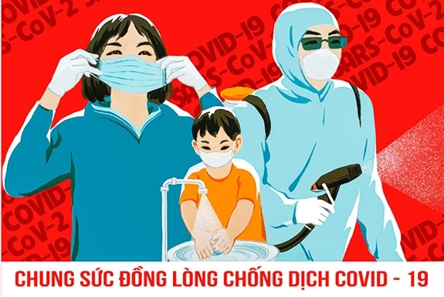

Slide 25
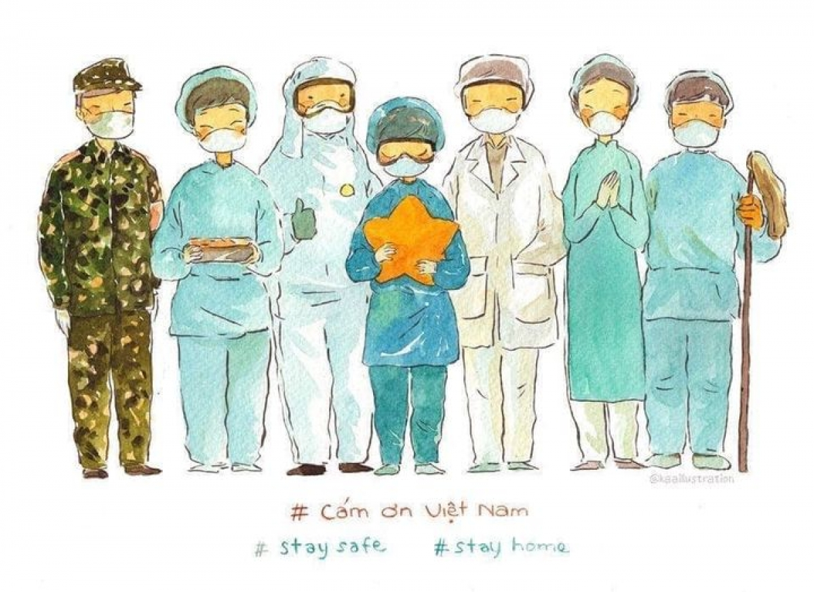

Slide 27
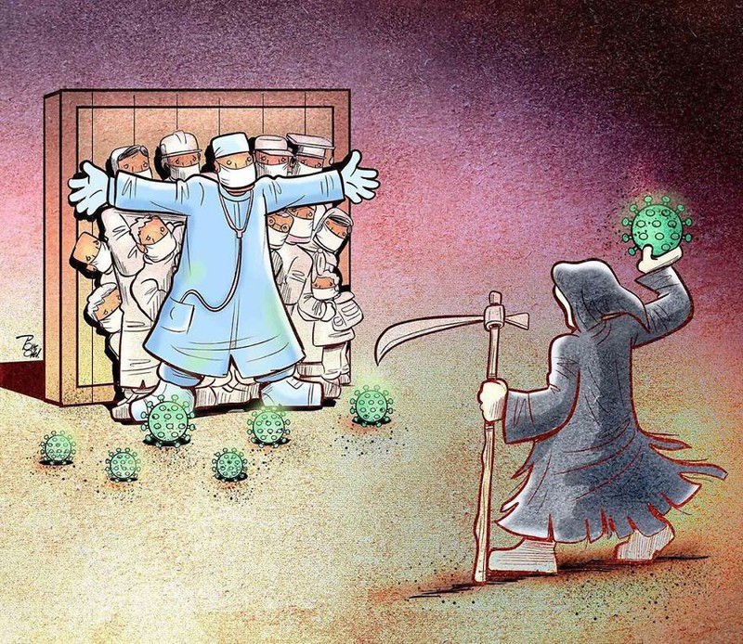

Slide 28
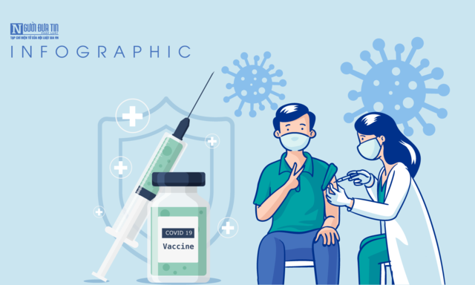

Slide 29
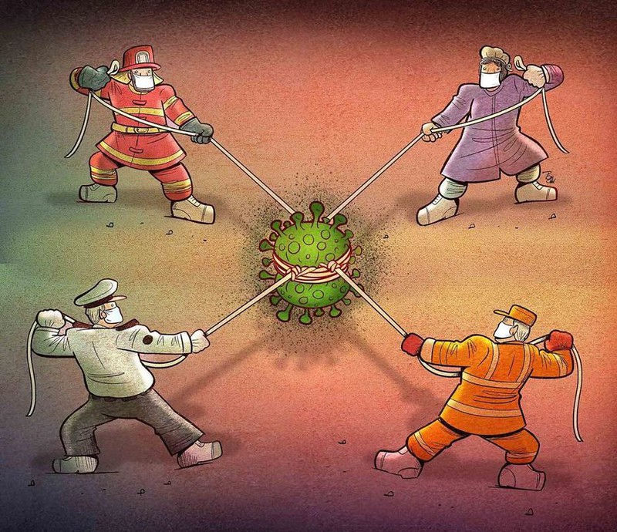

Slide 30
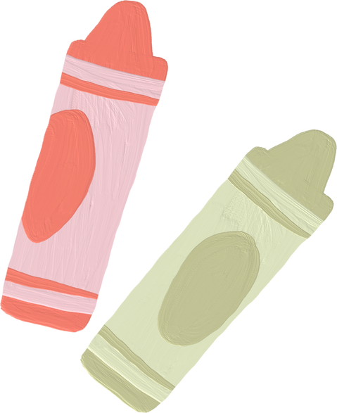
Cảm ơn bạn đã lắng nghe!

